Slide 1


Espace européen de la recherche – Label HRS4R
Comité de Pilotage Stratégique du 25/9/2024

Slide 2
Plan
Introduction par le Président
Retour sur la validation du rapport d’auto-évaluation par la Commission Européenne
Phase de travail actuelle
Etat d’avancement global du projet + taux d’avancement par catégorie d’actions
Trois actions ou thèmes « forts » complétés depuis le dernier CPS
Trois actions ou thèmes « forts » à venir pour la nouvelle année universitaire 2024-2025
Discussion/échanges/questions diverses

Slide 3
Retour sur la validation du rapport d’auto-évaluation par la Commission Européenne
Retour positif reçu le 4 janvier 2024, avec validation du label pour 3 ans supplémentaires
Néanmoins assorti de commentaires et de recommandations de la part des experts examinateurs, notamment avec les points d’amélioration suivants :
- publier notre politique OTM-R (Open, Transparent and Merit-based Recrutment) sur la page web HRS4R,
- aller encore plus loin dans les informations dispensées en langue anglaise (traduction de documents),
- améliorer la participation et le recrutement des doctorants et post-doctorants,
- se concentrer sur les mesures quantitatives de l’impact des actions mises en œuvre via des indicateurs,
- actualiser régulièrement les parties forces / faiblesses et, en parallèle, également revoir le diagnostic initial établi fin 2020 afin de mieux se conformer et s’adapter aux changements intervenus depuis.

Slide 4
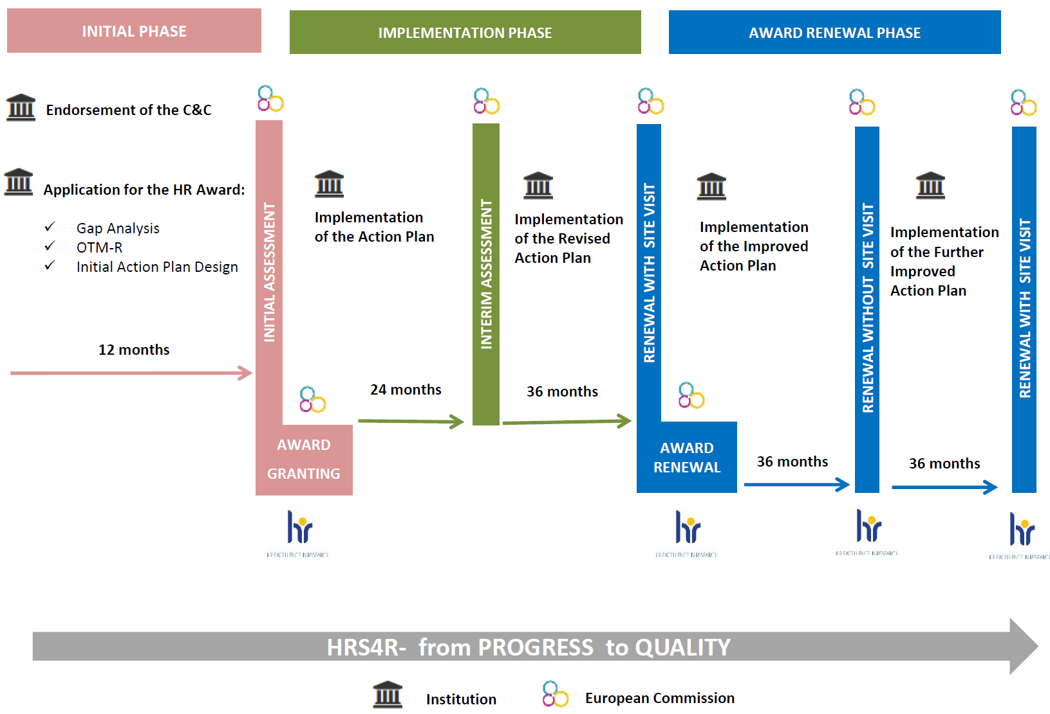

Phase de travail actuelle : mise à jour au 17/9/2024
Validation du rapport : 4/1/24
Attribution du label :
27 septembre 2021
Dead-line rapport auto-évaluation final :
4 janvier 2027

Slide 5
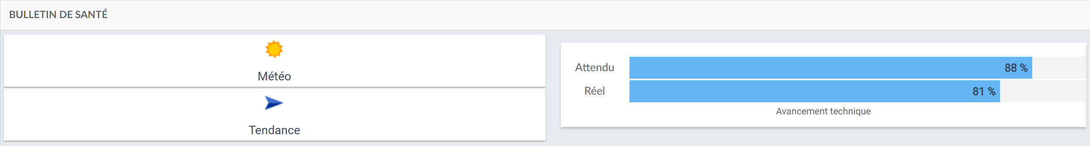
Etat d’avancement global du projet au 17/9/2024
(données extraites de notre outil de gestion de projet GEPETO)
Taux d’avancement réel global, toutes actions et durées confondues = 81%
Taux d’avancement attendu : 88%
Nombre d’actions réalisées à 100% : 34 sur un total de 67 (19 précédemment)
Sur les 33 actions restantes :
- avancement >=50% : 19 actions
- avancement <50% : 14 actions
Parmi ces actions à compléter, nous trouvons par exemple :
- la mise en place des contrats post-doctorants / CDD projet / CDI mission scientifique,
- l’inscription des principes d’indépendance et de liberté de la recherche dans les conventions avec les partenaires industriels,
- la mise en place de l’accompagnement régulier des MCF nouvellement nommés.

Slide 6
Taux d’avancement par catégorie d’actions

Slide 7
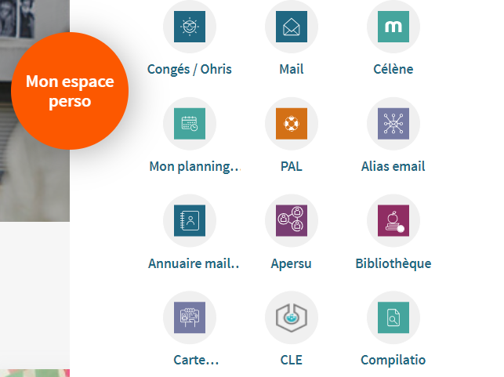
Des actions / thèmes forts complétés en 2023-2024
action 5.3 : déploiement d’une solution de Cahiers de Laboratoire Electroniques (CLE), avec mise en ligne du portail spécifique sur l’Intranet (application eLabFTW développée par Delta blot) :
actions 6.2 (guichet unique PGD et adhésion DMP-Opidor), 8.1 (charte Science Ouverte et archives ouvertes HAL) et 8.3 (identifiant unique ORCID) : liées à la thématique de la Science Ouverte et des Plans de Gestion des Données (PGD)
actions 9.1 à 9.3 : liées à la thématique Science Avec et Pour la Société (SAPS) avec une vingtaine de tâches / sous-actions réalisées ; dernière exemple tout récent : la mise en ligne d’une base de données interrogeable donnant accès à l’ensemble des actions de valorisation et de vulgarisation de la recherche menées à l’UT entre 2016 et 2021

Slide 8
Des actions / thèmes forts à venir pour 2024-2025
une partie indicateurs à développer : afin de mieux mesurer l’impact des actions et tâches réalisées, et d’automatiser la remontée des données correspondantes à des fins de suivi statistique sur plusieurs années ; travail à mener notamment en collaboration avec la Direction de l’Organisation et du Pilotage
le déploiement de l’outil de gestion du recrutement BEETWEEN pour l’ensemble des personnels Recherche (cf. présentation spécifique par Anne KHOURY / Marie ADAMCZEWSKI)
les interactions avec le projet NEOLAIA (par Clémentine PERINAUD) : l’alliance NEOLAiA réunit 9 universités européennes autour d’une volonté commune d’accroitre les coopérations académiques et de recherche entre ces établissements. Une action majeure du projet (2024-2027, Erasmus+) prévoit la mise en place d'un réseau des personnels impliqués dans la mise en œuvre des politiques HRS4R afin de soutenir l’excellence de ces politiques.

Slide 9

1 – Contexte et objectifs du projet
Le déploiement de l’outil de gestion du recrutement BEETWEEN pour l’ensemble des personnels Recherche
En 2023, la Direction des Ressources humaines de l’université de Tours a lancé une étude de cadrage relative aux processus de recrutement des personnels administratifs BIATSS qui a mené à la définition d'un ensemble de recommandations visant à optimiser ces activités et à promouvoir l’image de l’université en tant qu’employeur. ​
L’acquisition et la mise en œuvre d’une solution informatique de gestion du recrutement de type ATS (Applicant Tracking System) fait partie de ces recommandations
Au terme de la procédure de marché, la Direction des Ressources Humaines a retenu la solution :
La première phase projet a permis la mise en œuvre de Beetween auprès des composantes et services centraux de l’université.
La suite de la démarche consiste à déployer la solution auprès des entités de recherche de manière à couvrir l’essentiel des recrutements des personnels BIATSS.
CPS HRS4R du 25/09/2024
Présentation de la solution Beetween

Slide 10

2 –Périmètre du projet
Périmètre actuel de déploiement :
Composantes et services centraux
Mise en service le 17 juin 2024
104 utilisateurs
50 recrutements lancés
17 embauches
plus de 1 600 CV intégrés
Les processus de recrutements gérés dans Beetween :
Personnels titulaires et contractuels BIATSS
Emplois pérennes et non pérennes (remplacements, accroissement d’activité, projets etc.)
Recrutement externe et mobilité interne
Bilan des premiers mois d’utilisation :
Périmètre cible :
Laboratoires et unités de recherche
Recrutement de personnels contractuels BIATSS financés par le budget d’un projet de recherche
Les recrutements de personnels administratifs non affectés à la recherche en laboratoire, restent pris en charge par la composante.
Recrutement des personnels enseignant.e.s et enseignant.e.s chercheur.euse.s
Contrats horaires
Renouvellements de contrats
Exclusions :
CPS HRS4R du 25/09/2024
Présentation de la solution Beetween

Slide 11

3 – Objectifs de la démarche de déploiement auprès des unites de recherche
Un déploiement inscrit dans le cadre du respect des engagements HRS4R
Transparence et visibilité des procédures de recrutement
Disposer d’une vision globale des recrutements en cours pour chaque structure,
Permettre la diffusion systématique des offres sans alourdir ou ralentir la procédure,
Améliorer le pilotage global de l’activité.
Homogénéisation et modernisation des pratiques,
Réduire l’occurrence des tâches lourdes et répétitives,
Harmoniser et standardiser le processus - centraliser l’information,
Circonscrire les tâches et le périmètre d'intervention de chaque acteur.
Enrichissement du vivier de candidats (en volume et en qualité)
Permettre une plus large diffusion des offres d’emploi
Gérer et alimenter une CVthèque
Amélioration de l’expérience candidat
Mettre en valeur l’environnement professionnel de l’université,
Simplifier l’acte de candidature,
Réduire les délais et offrir plus de transparence sur l’état d’avancement de la procédure.
CPS HRS4R du 25/09/2024
Présentation de la solution Beetween

Slide 12






1 – Présentation de la solution retenue
Société :
Utilisateurs ciblés :
Solution en SaaS (Software as a Service)
Développée par une société privée française basée à Paris
Depuis 2000
200 collaborateurs
Présence importante auprès des universités
Service du recrutement de la DRH : rédaction et diffusion des offres, instruction des candidatures
RA/RS/DU : expression des besoins de recrutement, traitement des candidatures
Processus amont d’expression du besoin de recrutement et sa validation : Demande d’Autorisation de Recrutement (DAR)
Rédaction et multidiffusion des offres d’emploi
Instruction et traitement des candidatures
Mise à disposition d’un site carrière
Plateforme de mobilité interne
Cvthèque
Antennes financières : complétion des demandes d’autorisation de recrutement
Périmètre fonctionnel couvert :
Gouvernance : arbitrage des demandes d’autorisation de recrutement
Service étude et pilotage RH : analyse des demandes d’autorisation de recrutement
Service gestion BIATSS : prise en charge du candidat retenu
Références universités :
COSTRAT HRS4R du 25/09/2024
Présentation de la solution Beetween
Notes:
Exemple site carrière : https://ubo.nous-recrutons.fr/nos-atouts/

Slide 13
2 – Macro processus actuel
Phase 1 – Expression du besoin
Phase 2 – Recrutement
Phase 3 – Choix du candidat
Entités de recherche
Expressions du besoin de recrutement
Sélection du candidat
Rédaction de la fiche de recrutement
Rédaction de l’offre d’emploi
Entretiens
Reprise des éléments de l’expression de besoin
Identité du candidat
Eléments de chiffrages définitifs
Antenne financière
Contrôle et saisie des éléments financiers de la fiche de recrutement
DRH
Publication de l’offre
Réception et traitement des candidatures
Intégration dans SIHAM
Gouvernance
CPS HRS4R du 25/09/2024
Présentation de la solution Beetween

Slide 14

2 – Macro processus cible
Phase 1 – Expression du besoin
Phase 2 – Arbitrage du besoin
Phase 3 – Choix du candidat
Entités de recherche
Saisie de la Demande d’Autorisation de Recrutement (DAR)
Entretiens
Sélection du candidat
Type de profil
Missions et activités
Affectation
Etc…
Antenne financière
Contrôle et saisie des éléments financiers de la DAR
Centre de coûts, centre financier, EOTP, plafond d’emploi etc.
DRH
Rédaction de l’offre d’emploi à partir de la DAR et publication
Récupération du CV et des éléments de rémunération définitifs par le service de gestion
Analyse et fiabilisation de la demande
Réception et traitement des candidatures
Proposition de recrutement
Intégration dans SIHAM
Gouvernance
Arbitrage de la demande
Arbitrage définitif
COSTRAT HRS4R du 25/09/2024
Présentation de la solution Beetween

Slide 15

Calendrier prévisionnel
de la démarche
2024
2025
SEPTEMBRE
OCTOBRE
NOVEMBRE
DECEMBRE
JANVIER
FEVRIER
MARS
AVRIL
MAI
JUIN
JUILLET
25/09
Présentation aux DU
RECETTE
Paramétrage
Tests
Supports d’accompagnement
Démarche déploiement
Présentation de l’outil et de la démarche à la nouvelle gouvernance
Démarche progressive de déploiement auprès des entités de recherche
COSTRAT HRS4R du 25/09/2024
Présentation de la solution Beetween

Slide 16
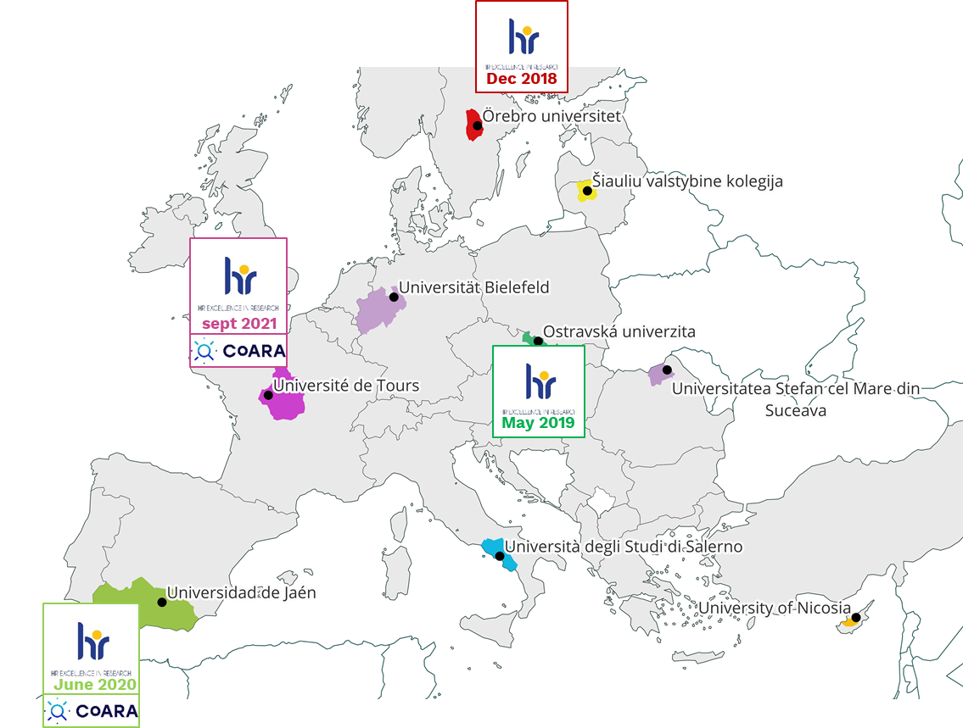
Les interactions avec le projet NEOLAIA

Slide 17




INITIAL PHASE
IMPLEMENTATION PHASE
AWARD RENEWAL PHASE
Endorsement of the C&C
Implementation
of the Action Plan
Implementation
of the Revised Action Plan
Implementation
of the Improved Action Plan
Implementation
of the Further Improved Action Plan
Application for the HR Award:
Gap Analysis
OTM-R Checklist
Initial Action Plan Design
INITIAL ASSESSMENT
RENEWAL WITH SITE VISIT
RENEWAL WITHOUT SITE VISIT
RENEWAL WITH SITE VISIT
INTERIM ASSESSMENT
12 months
24 months
36 months
HR AWARD GRANTING
HR AWARD GRANTING
36 months
36 months
ORU : dec 2018
OU : may 2019
UJA : june 2020
UT : sept 2021
UJA : current progress
UT : current progress
SVAKO: endorcement of the C&C in 2014
ORU : Current progress
HRS4R – from PROGRESS to QUALITY
Institution
European Commission
External Experts

Slide 18
Les objectifs du réseau NEOLAiA HRS4R
- Donner de la visibilité aux politiques HRS4R des universités partenaires et penser collectivement les enjeux ; en échangeant sur les bonnes pratiques, les forces et faiblesses de la mise en oeuvre des politiques HRS4R, les spécificités locales.
- Aider les universités partenaires NEOLAiA à mettre en oeuvre ces politiques et faire en sorte qu’elles obtiennent le label HR Excellence in Research ; en constituant un groupe de travail capable de répondre aux questions que chaque partenaire peut se poser, selon son état d’avancement.
le prochain séminaire du réseau HRS4R NEOLAiA aura lieu les 26 et 27 novembre 2024 à l’Université de Tours.

Slide 19
En vous remerciant pour votre attention.
Discussions / échanges
Questions diverses

